Slide 1
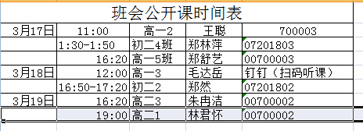

第六周校本教研活动信息 2020年3月16日—3月20日
组 别 | (主讲人) | 主 题 | 时 间 | 地 点 | 是否记开课
美术组 | 胡海翔 | 《主题绘本创作》 | 3月16日周一晚上18：00-18：35 | 登陆师训平台帐号密码 | 否

Slide 2
第六周开课活动信息 2020年3月16日—3月20日
开课 教师 (主讲人) | 课 题 （主题） | 时 间 | 地 点 | 备 注
蔡步伟 | 《二项式定理》 | 3月18日周三上午 第3节9：00-9：40 | 00700001 | 开课
包蓉蓉 | 《瑰丽的夏宫--颐和园》复习课 | 3月19日周四下午 第1节2;00-2:40 | 00700001 | 开课
陈冬冬 | 《论语复习》 | 3月19日周四下午 第2节3：00-3：40 | 00700001 | 开课
高友静 | 《词类活用》 | 3月20日周五上午 第1节8：00-8：40 | 00700002 | 开课

Slide 3

近期教科研信息
序号 | 截止日期 | 评比项目 | 对象
1 | 2020年3月28日 | 2020年教育科学研究课题立项申报工作的通知 | 全体教师
2 | 2020年4月9日 | 2020年市局直属中小学老师优秀教育教学论文评审活动 | 全体教师
3 | 2020年4月20日 | 2020年温州市中小学线上教育教学案例微课征集评比活动 | 全体教师

